Slide 1
La Tomografia computerizzata = il fonendoscopio degli anni 2000
MAP
DAH
Sarcoidosi

Slide 4
Riacutizzazione di BPCO = peggioramento acuto di 1 o più dei 3 sintomi principali (dispnea, tosse, espettorazione)

Slide 5
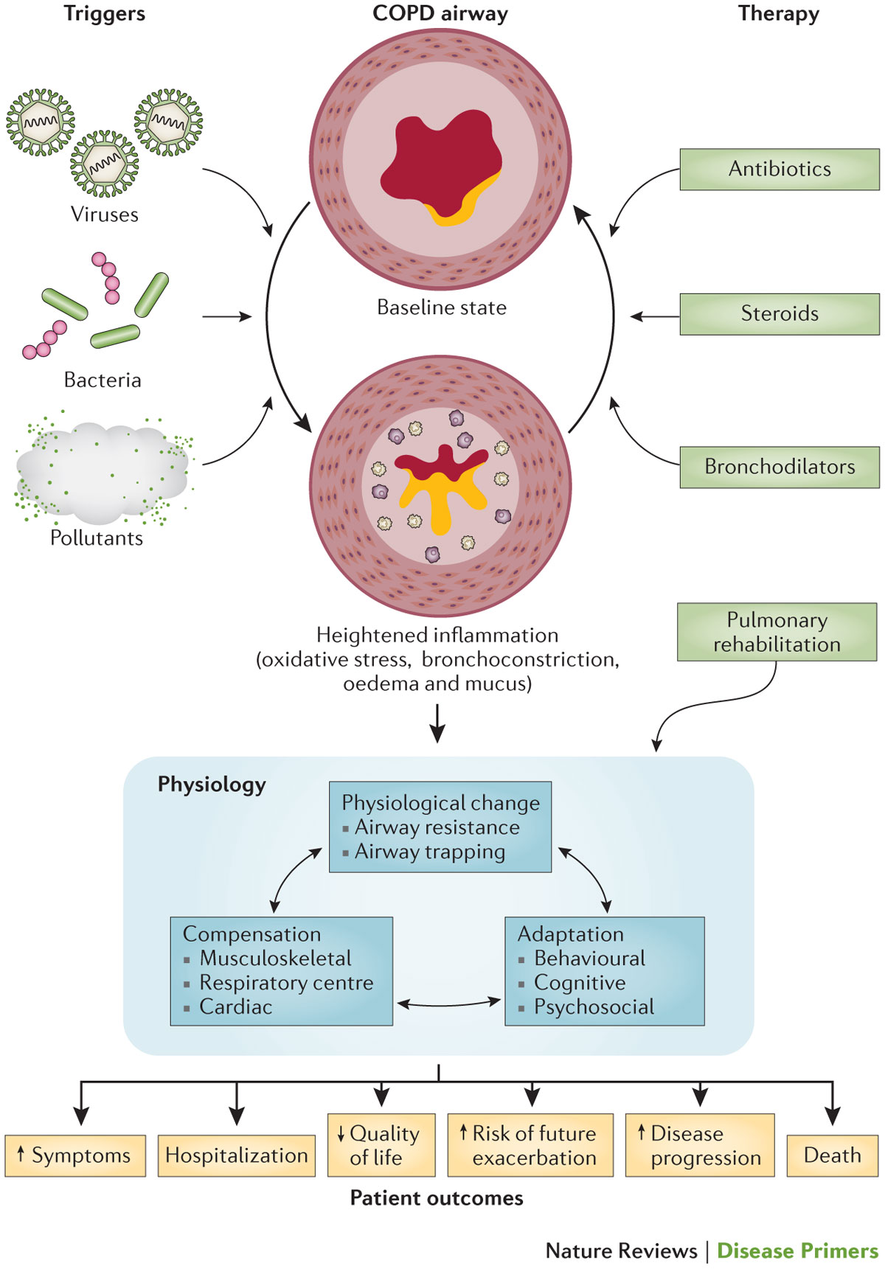
Barnes, P. J. et al. (2015) Chronic obstructive pulmonary disease
Nat. Rev. Dis. Primers
Mechanisms and effects of COPD exacerbations

Slide 6
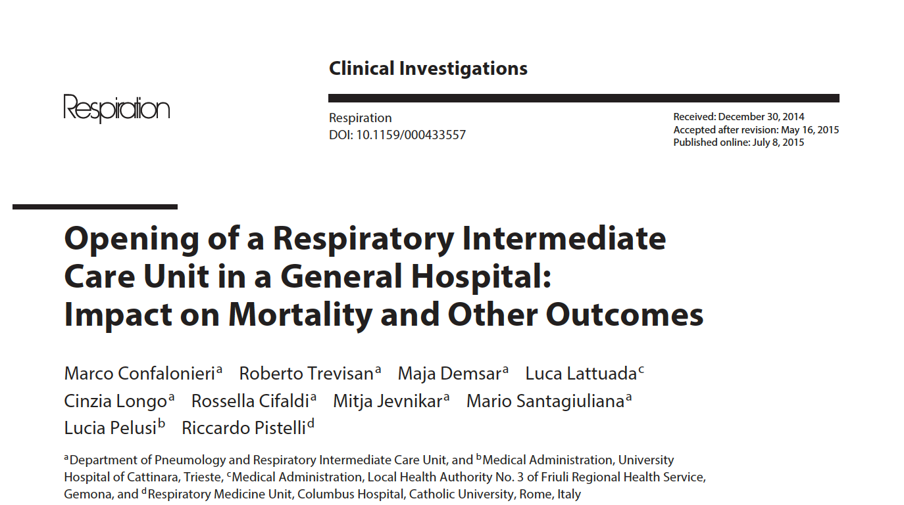
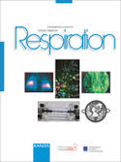
UTIR Unità di Terapia Intensiva Respiratoria
Conclusioni: L’apertura di una UTIR è risultata vantaggiosa per ridurre la mortalità ospedaliera, la durata della degenza e la necessità di rianimazione per pazienti con riacutizzazione di BPCO, polmonite acquisita in comunità e insufficienza respiratoria acuta. Un più efficiente uso delle risorse ha contribuito a una migliore gestione dei pazienti in UTIR.

